Slide 1
Je me présente
Unit 1

Slide 2
Look at the picture below

Slide 3
Look at the picture below

Slide 4
Je m’appelle…....................
I call myself…………………….

Slide 5
J’habite
=
I live
J’habite à Ras Al Khaima
J’habite en émirats arabes unis

Slide 6
Je suis
=
I am
Je suis canadien / canadienne
Je suis français/ française

Slide 7
J’ai
=
I have
J’ai un frère / deux frères
J’ai une sœur / trois sœurs

Slide 8
Je n’ai pas
=
I don't have
Je n’ai pas de frères
Je n’ai pas de sœurs

Slide 9
J’ai
=
I have
J’ai six ans
I have six years / I am six years old

Slide 10
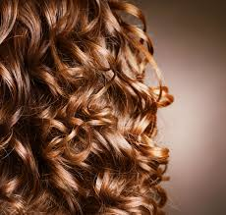
J’ai
=
I have
J’ai les cheveux brun
=
I have brown hair
Cheveux

Slide 11
Cheveux noirs = Black hair
Cheveux bruns = Brown hair
Cheveux blonds = Blonde hair

Slide 12
J’ai
=
I have
J’ai les yeux bruns
I have brown eyes
Yeux

Slide 13
Yeux noirs = Black eyes
Yeux bruns = Brown eyes
Yeux bleus = Blue eyes
Yeux noisette = Hazel eyes
Yeux verts = Green eyes

